Slide 1
मूल्य प्रस्ताव
प्रशिक्षकहरुको तालिम १
नोभेम्बर 24, 2021
परियोजना सन्दर्भ: 617589-EPP-1-2020-1-AT-EPPKA2-CBHE-JP

Slide 2
मूल्य प्रस्ताव क्यानभास
लोकप्रिय व्यापार मोडेल क्यानभास को शीर्ष मा विकसित
तपाईं कसरी ग्राहकहरूको लागि मूल्य सिर्जना गर्न सक्नुहुन्छ कल्पना गर्न, डिजाइन गर्न र परीक्षण गर्न एउटा उपकरण
दुई भागहरू मिलेर बनेको, ग्राहक प्रोफाइल र मान नक्सा
तपाइँलाई तपाइँको ग्राहकको लाभ, पीडा र रोजगारीहरू कम गर्न र तपाइँको विचारको मूल्य प्रस्तावमा जडान गर्न मद्दत गर्दछ।
Osterwalder, A., Pigneur, Y., Bernada, G., Smith, A., Papadakos, T. (2014): Value Proposition Design: How to Create Products and Services Customers Want (Strategyzer), John Wiley & Sons, Inc ।

Slide 3
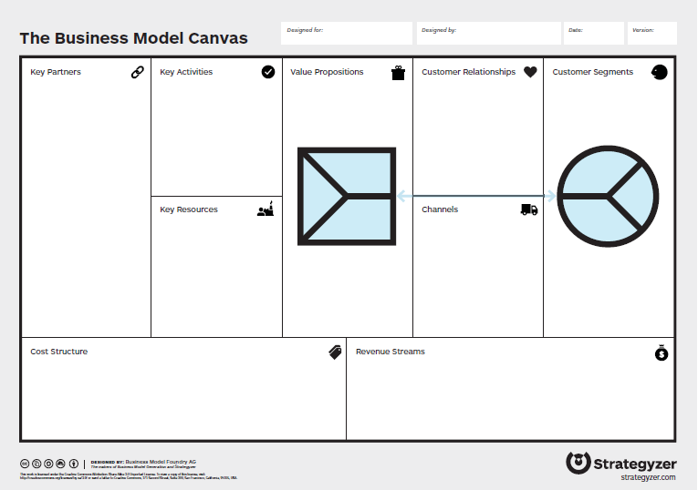
व्यापार मोडेल क्यानभासमा फिट

Slide 4
2 Parts
Customer Profile 🡪 ग्राहक बुझाइ स्पष्ट गर्न
Value Map 🡪 तपाइँ कसरी त्यो ग्राहकको लागि मूल्य सिर्जना गर्न चाहानुहुन्छ वर्णन गर्नुहोस्

Slide 5
ग्राहक प्रोफाइल
लाभहरूले ग्राहकहरूले प्राप्त गर्न चाहेका नतिजाहरू वा ठोस लाभहरू वर्णन गर्छन्
= थप संरचित, विस्तृत तरिकामा तपाईंको व्यापार मोडेलमा एक विशिष्ट ग्राहक खण्ड वर्णन गर्दछ
ग्राहक कार्यहरूले ग्राहकहरूले आफ्नो काममा के गर्न चाहन्छन्, जीवनलाई तिनीहरूको आफ्नै शब्दमा वर्णन गर्दछ
पीडाहरूले खराब नतिजाहरू, जोखिमहरू, र ग्राहक कार्यहरूसँग सम्बन्धित अवरोधहरू वर्णन गर्दछ

Slide 6
Value Map
लाभ सिर्जनाकर्ताहरूले कसरी उत्पादन र सेवाहरूले ग्राहक लाभहरू सिर्जना गर्छन् भनेर वर्णन गर्छन्
= थप संरचित, विस्तृत तरिकामा तपाइँको व्यापार मोडेल मा एक विशेष मूल्य प्रस्ताव को विशेषताहरु को वर्णन गर्दछ
उत्पादन र सेवाहरूको सूची एक मूल्य प्रस्ताव वरिपरि बनाइएको छ
पीडा निवारकहरूले कसरी उत्पादन र सेवाहरूले ग्राहकको पीडालाई कम गर्छ भनेर वर्णन गर्छन्

Slide 7
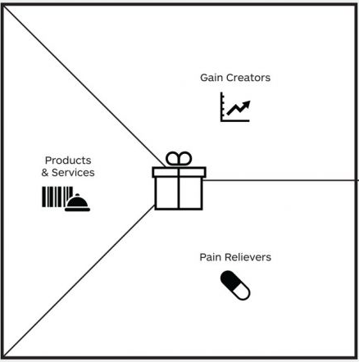
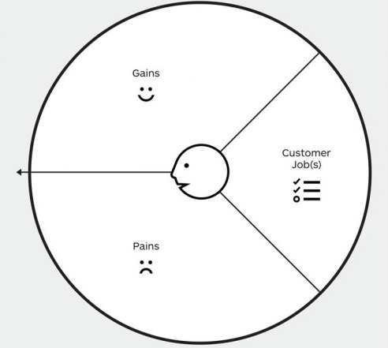
मूल्य प्रस्ताव क्यानभास

Slide 8
उदाहरण: Uber

Slide 9
उदाहरण: ट्याक्सी स्मार्टफोन आवेदन
व्यावसायिक चालकहरू
समयमा आइपुग्नुहोस्
सजिलो भुक्तानी
x
भिजुअल नक्सा
x
समयकाे बचत गर
उचित मूल्य
x
ट्याक्सी खोज्नुहोस्
ट्याक्सी स्मार्टफोन एप
मूल्याङ्कन प्रणाली
व्यावसायिक
ट्याक्सी कल गर्नुहोस्
तत्काल बुकिंग
लामो समय पर्खनुहोस्
Give directions
तिर्नुहोस्
तोकिएको चालक
ट्याक्सीबाट बढी भाडा लिएको छ
असुरक्षित चालक
x
x
नगद छैन
लागत प्रणाली
अन्य ग्राहकहरु संग प्रतिस्पर्धा

Slide 10
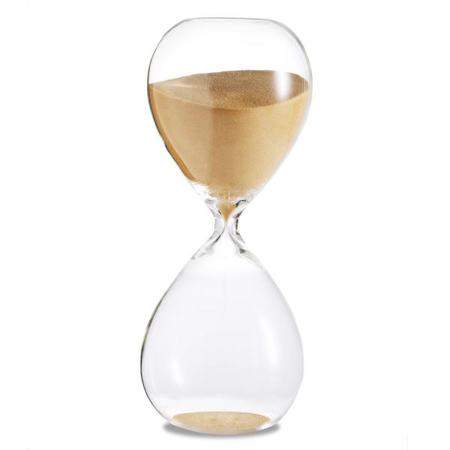
टोली व्यायाम
छलफल गर्न 10 मिनेट लिनुहोस्
ग्राहक प्रोफाइल
मूल्य नक्सा तत्वहरू
तपाईंको उद्यमशीलता ज्ञान केन्द्रको लागि

Slide 11
धन्यवाद!

